Slide 1

功能性近红外光谱技术(FNIRS)
--基本原理与操作
技术部：张小林

Slide 2
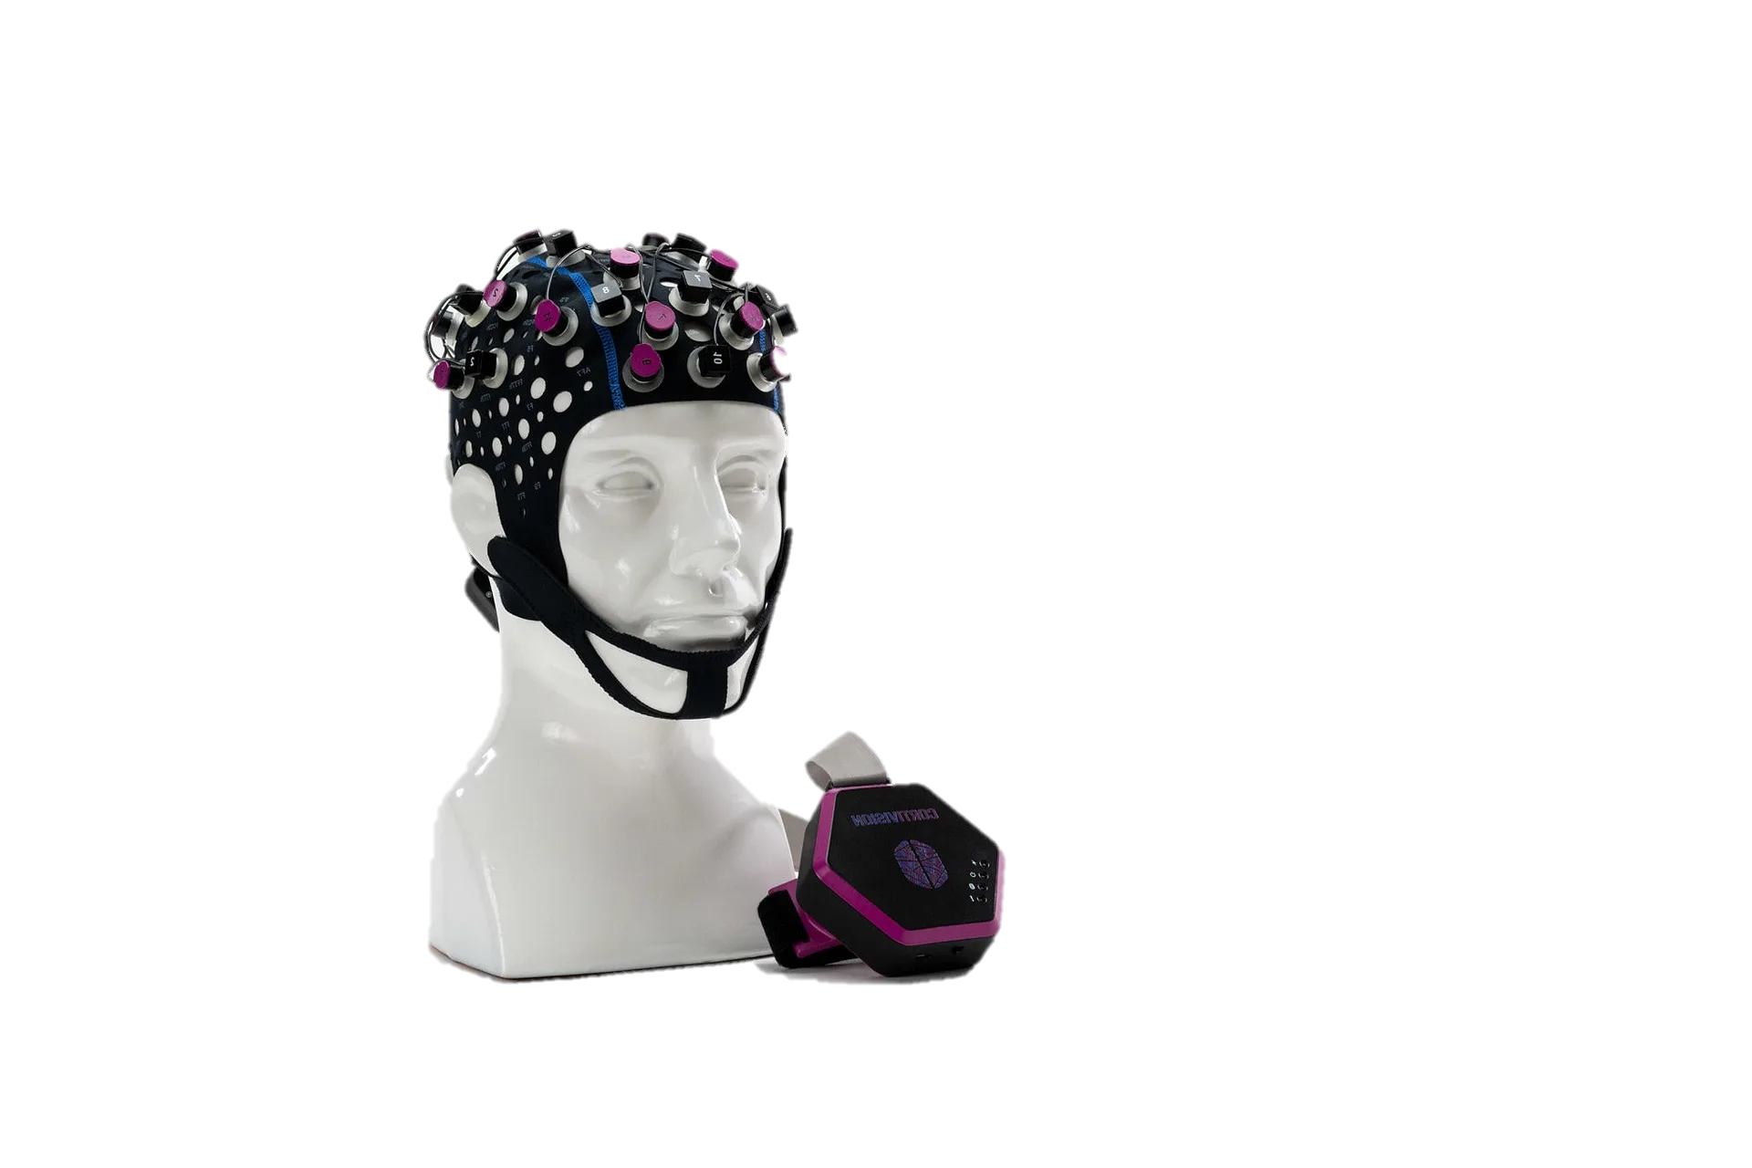
目录
近红外技术基本原理
近红外实验设计
Cortiviusion便携近红外设备组成
数据采集和导出
数据处理
案例分享

Slide 3
01
近红外技术基本原理

Slide 4
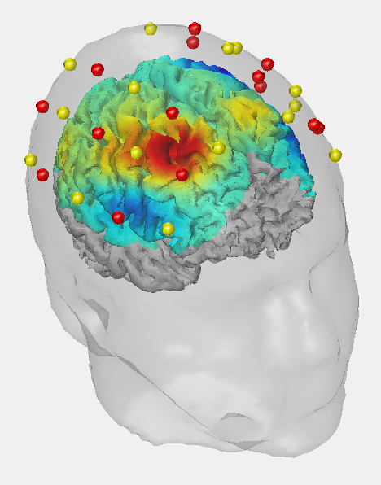
01
近红外技术介绍
NIRS = Near- InfraRed Spectroscopy
探测的主要生理参数：组织中吸收色团（如HbO2、HbR、HbT等）浓度变化。
Notes:
连续波（ CW） fNIRS仪器， 它使用连续发射的近红外光 ， 并通过估计输入（ IIN） 和输出（ IOUT） 的光的比率来测量由组织散射和吸收引起的光衰减（ A） 。通过从后面的衰减测量值中减去第一个衰减测量值来估计衰减量（ ΔA） 的变化并用于推导HbO2和HbR浓度的变化。 这假设： ΔA只取决于血氧依赖的血红蛋白发色团的吸收变化，其他因素在测量期间不太可能发生显著变化。该方法通常被称为修正的Beer-Lambert定律。

Slide 5
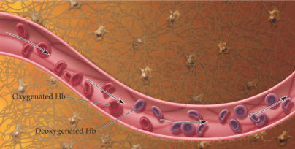
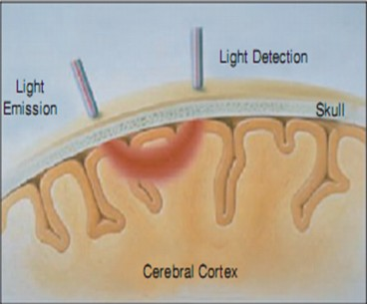
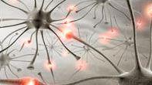
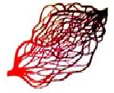
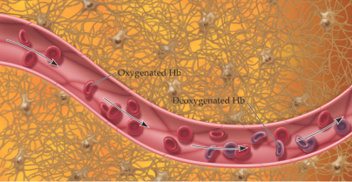
01
神经-血管耦合假说
罗伊和谢灵顿在1890年提出了一个非常著名的假说，“大脑的血流供应会随其功能活动的局部变化而进行局部响应.
神经活动
血氧浓度变化
近红外光强改变
Roy C. W., Sherrington C. S..On the regulation of the blood supply of the brain. Journal of Physiology, 1890, 11: 85-108

Slide 6

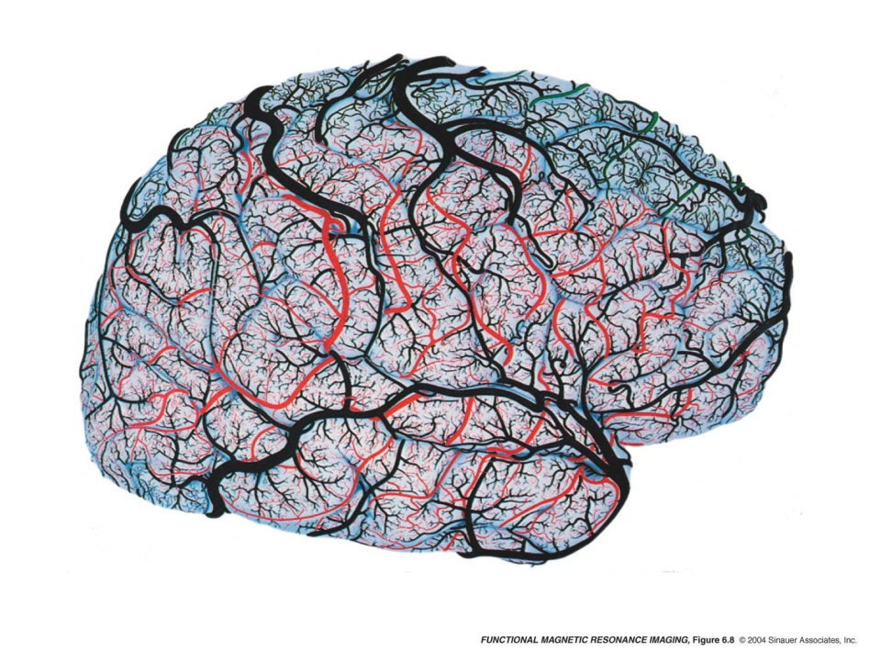

01
神经-血管耦合假说
神经-血管耦合
脑血流过补偿效应
(Overabundance of CBF)

Slide 7
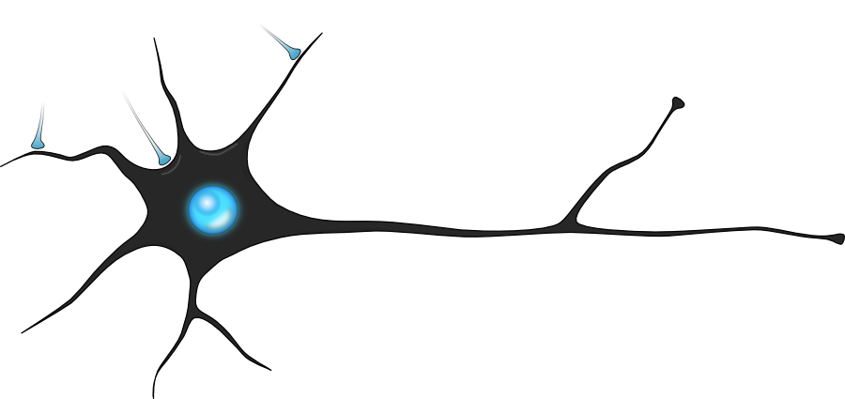
01
脑血流过补偿效应(Overabundance of CBF)
神经元
HbO₂
HbO₂
HbO₂
HbO₂
毛细血管
dHb
HbO₂
HbO₂
HbO₂
HbO₂
HbO₂
HbO₂
Cerebral blood flow
HbO₂ : oxyhemoglobin
dHb : deoxyhemoglobin

Slide 8
01
脑血流过补偿效应(Overabundance of CBF)
神经元
HbO₂
HbO₂
dHb
dHb
O₂ metabolism
dHb
毛细血管
dHb
HbO₂
dHb
dHb
dHb
HbO₂
HbO₂
HbO₂
dHb
Cerebral blood flow
HbO₂ : oxyhemoglobin
dHb : deoxyhemoglobin

Slide 9
01
脑血流过补偿效应(Overabundance of CBF)
神经元
HbO₂
HbO₂
HbO₂
dHb
HbO₂
dHb
O₂ metabolism
dHb
毛细血管
HbO₂
dHb
HbO₂
dHb
HbO₂
dHb
HbO₂
HbO₂
dHb
HbO₂
dHb
HbO₂
HbO₂
HbO₂
Blood flow
HbO₂
Cerebral blood flow
HbO₂ : oxyhemoglobin
dHb : deoxyhemoglobin

Slide 10
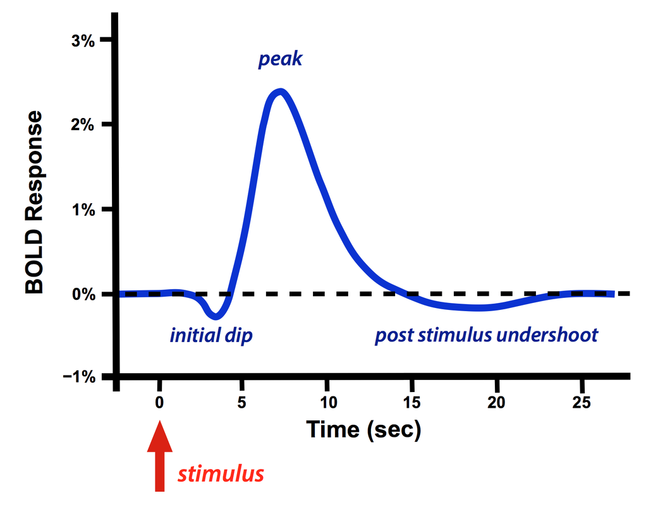
01
脑血流过补偿效应(Overabundance of CBF)
神经元
O₂ metabolism
dHb
Blood flow
HbO₂
HbO₂
HbO₂
HbO₂
dHb
HbO₂
dHb
毛细血管
HbO₂
dHb
HbO₂
dHb
HbO₂
dHb
HbO₂
HbO₂
HbO₂
HbO₂
dHb
Blood volume
HbO₂
HbO₂
HbO₂
dHb
Cerebral blood flow
HbO₂
[dHb]
HbO₂ : oxyhemoglobin
dHb : deoxyhemoglobin

Slide 11

01
Hemodynamic response function (HRF）
受到刺激→神经元活动→ATP消耗增加
HbO减少，HbR增加
HbO增加，HbR减少
HbO减少，HbR增加
平复到基线，恢复正常血氧含量
血管扩张，流速变快
血管收缩，流速放缓

Slide 12
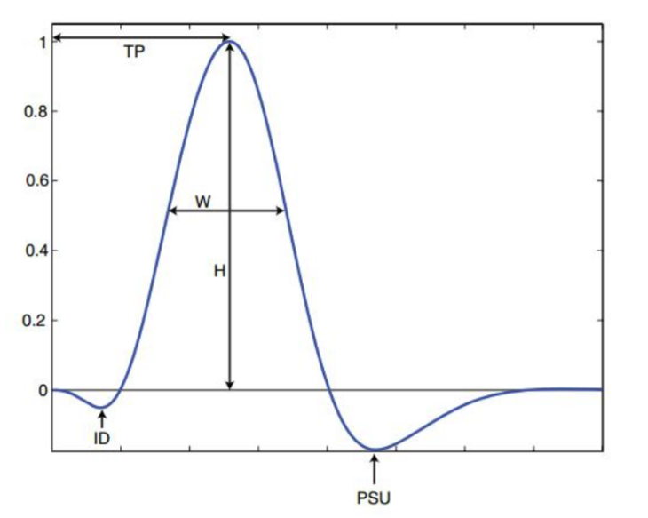
01
Hemodynamic response function (HRF）
TP：达峰时间
H：血氧相应强度
W：半高宽
PSU：激发后负下冲

Slide 13
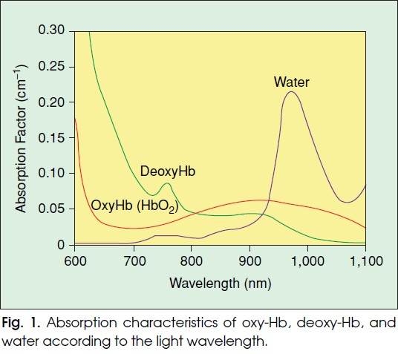
01
FNIRS最佳光频率
700-900 nm
HbO2和HbR对近红外光的吸收率不同
700nm-900nm波长范围的光被水的吸收量较少
(Bunce, S. C., 2006)

Slide 14
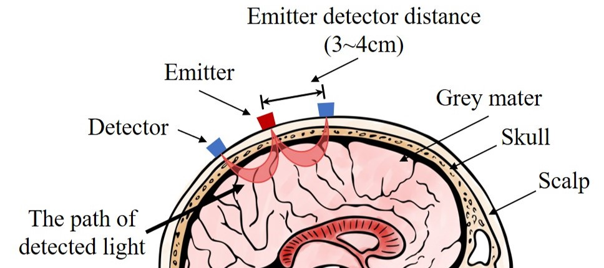
01
光子在组织中传播方式
散射，折射
香蕉形的光通路

Slide 15
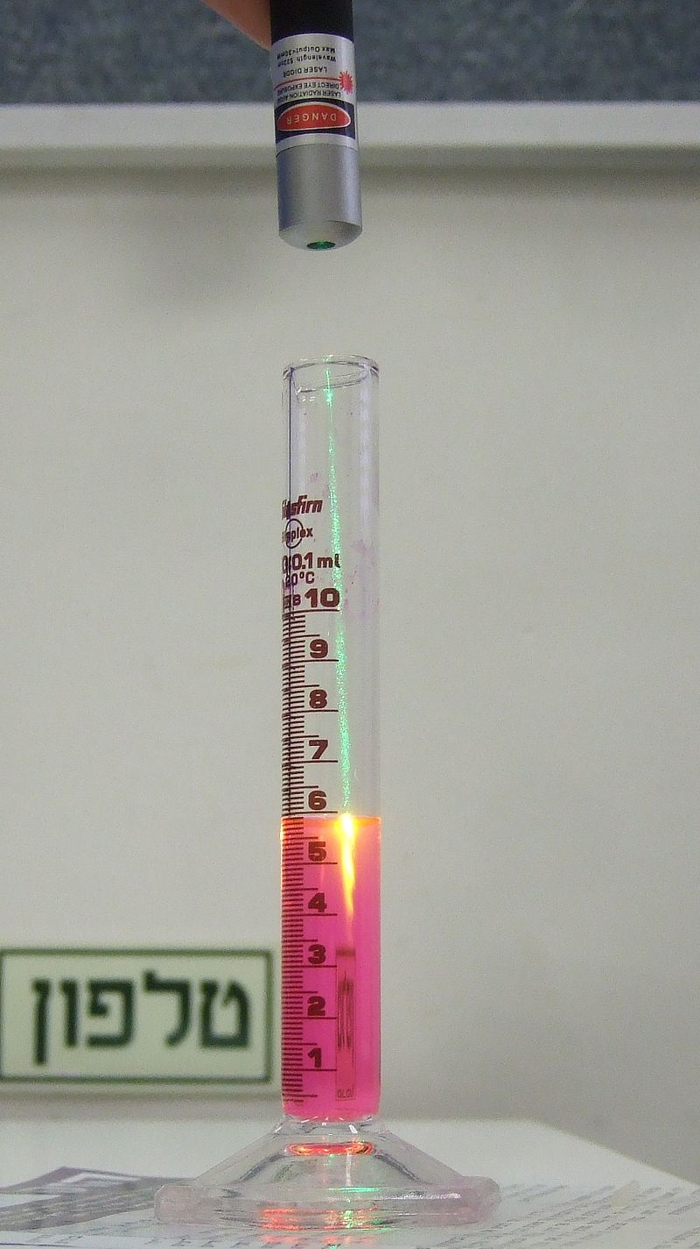
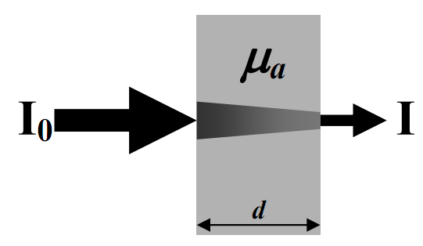
01
比尔-朗伯定律
OD=ε · C· L
光衰减量=消光系数·吸光物质浓度·距离

Slide 16
01
修正后比尔-朗伯定律
OD=ε · C· DPF ·L+G
光衰减量=消光系数·吸光物质浓度·路径长度修正因子·距离+其他衰减总和
相减
∆OD=ε · ∆C· DPF ·L
光衰减相对量=消光系数·吸光物质浓度·路径长度修正因子·距离
∆OD（ ∆ t，λ1）=（ε Hbo, λ1 · ∆[HbO2]+ ε HbR, λ1 ·∆[ HbR ])·DPF（ λ1 ） ·L
∆OD（ ∆ t，λ2）=（ε Hbo, λ2 · ∆[HbO2]+ ε HbR, λ2·∆[ HbR ])·DPF（ λ2 ） ·L
λ：波长

Slide 17
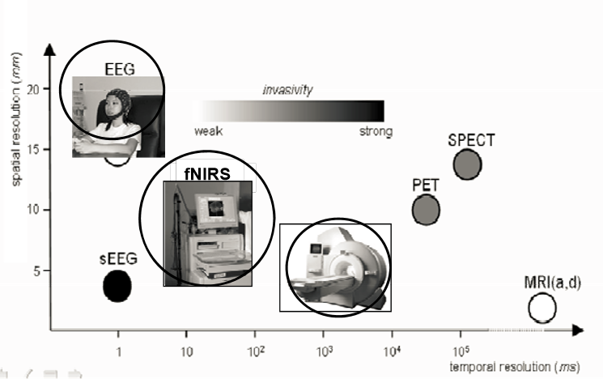
01
近红外和其他设备的对比
血氧信号
电(磁)信号
 | fMRI | fNIRS | EEG | MEG
信号来源 | 间接BOLD信号 | 间接BOLD信号 | 神经电活动 | 神经电活动
空间分辨率 | 优秀 | 一般 | 局限 | 优秀
时间分辨率 | 局限 | 一般 | 优秀 | 优秀
生态效度 | 局限 | 优秀 | 一般 | 局限
观测部位 | 全脑 | 大脑皮层 | 大脑皮层 | 浅层及皮层
应用成本 | 高 | 中 | 低 | 高
空间分辨率(mm)
时间分辨率(ms)
Notes:
安全、非侵入性，这点是做人体脑成像的基本要求
造价和设备维护比较便宜，当然这是相对于磁共振设备来说，比较便携
被试友好度高，也就是说不挑被试，从婴儿、成年人到老人，都可以做，并且被试在扫描时也比较舒适，机器噪声相对较小
对身体运动的容忍度比较高，被试在实验过程中可以小幅度地活动，也非常适合儿童、病人研究
上面几点使得NIRS技术拥有有很高的生态效度，可以适用于更贴近实际生活的实验设计，尤其是运动或社会交互的研究
这两个优点极大地拓展了NIRS脑成像的适用领域
兼容其他的成像技术，比如，可以和脑电、磁共振同步记录
优点不少，但缺点也比较明显
缺点主要是由头颅外记录带来的。
首先，观测局限于外皮层记录，没法扫描深层核团
其次，人与人之间脑区的解剖定位存在差异，颅外记录的定位欠精准，不过这个可以通过三维定位仪或MRI结构像来提高
与fmri相比，信噪比比较低，所以需要对信号进行降噪处理

Slide 18
01
fNIRS的优势与限制
优势
限制
安全、非侵入性
造价相对便宜，维护成本低
时间、空间分辨率相对较高
被试友好度高
生态效度高
兼容性高
外皮层记录
被试间脑区解剖位置差异
信噪比较低
Notes:
安全、非侵入性，这点是做人体脑成像的基本要求
造价和设备维护比较便宜，当然这是相对于磁共振设备来说，比较便携
被试友好度高，也就是说不挑被试，从婴儿、成年人到老人，都可以做，并且被试在扫描时也比较舒适，机器噪声相对较小
对身体运动的容忍度比较高，被试在实验过程中可以小幅度地活动，也非常适合儿童、病人研究
上面几点使得NIRS技术拥有有很高的生态效度，可以适用于更贴近实际生活的实验设计，尤其是运动或社会交互的研究
这两个优点极大地拓展了NIRS脑成像的适用领域
兼容其他的成像技术，比如，可以和脑电、磁共振同步记录
优点不少，但缺点也比较明显
缺点主要是由头颅外记录带来的。
首先，观测局限于外皮层记录，没法扫描深层核团
其次，人与人之间脑区的解剖定位存在差异，颅外记录的定位欠精准，不过这个可以通过三维定位仪或MRI结构像来提高
与fmri相比，信噪比比较低，所以需要对信号进行降噪处理

Slide 19
02
近红外实验设计

Slide 20
02
功能近红外实验设计原则
注意事项：
  受测量深度和空间分辨率的限制，fNIRS不能回答涉及较深皮层和深部核团的基础认知功能和情绪加工等理论问题。
  受慢信号本质的限制，fNIRS不能在时间进程上回答早期（快速）认知过程的理论问题。

Slide 21
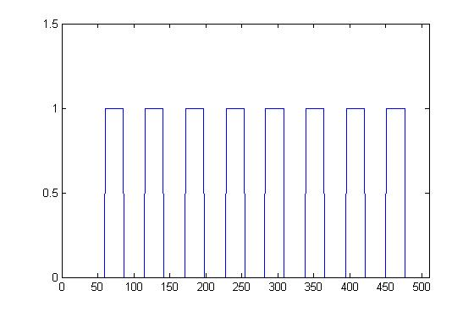
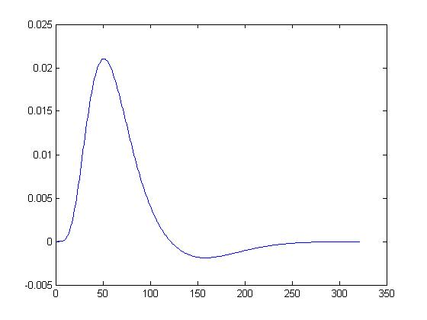

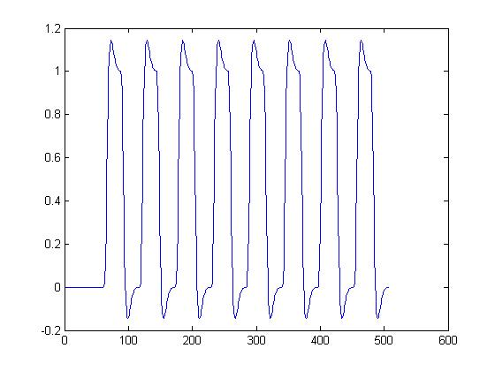
02
Block实验范例
+
tap
+
tap
+
tap
+
20s
20s
20s
20s
20s
20s
20s
=

Slide 22
02
Block实验范例
Predictor
1
2
3
4
n

Slide 23
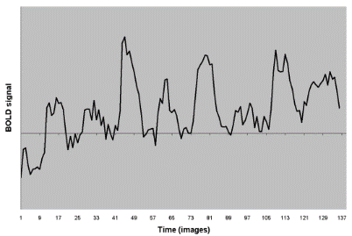
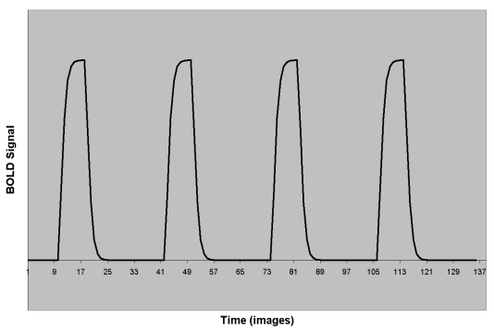
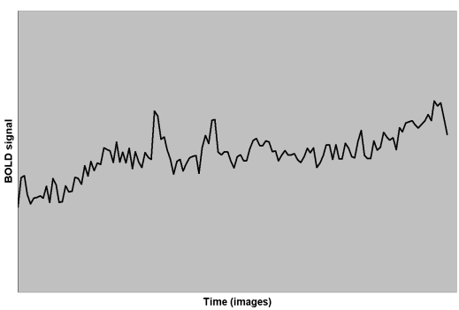
02
广义线性模型（GLM）
=
x β
+
fNIRS Signal
=
Design Matrix
x
β
+
Residuals
=
“what we CAN explain”
“how much of it we CAN explain”
“what we CANNOT explain”
“actual data”
x
+

Slide 24
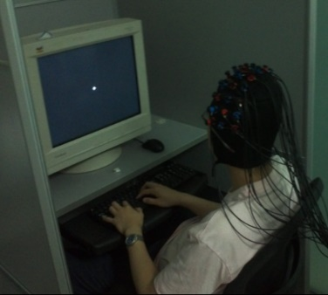
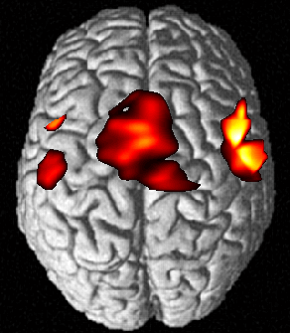
02
Block实验范例
tap
20s
+
tap
20s
+
20s
20s
实验设计
被试扫描
1
2
3
4
…
n
激活区检测
采集数据

Slide 25
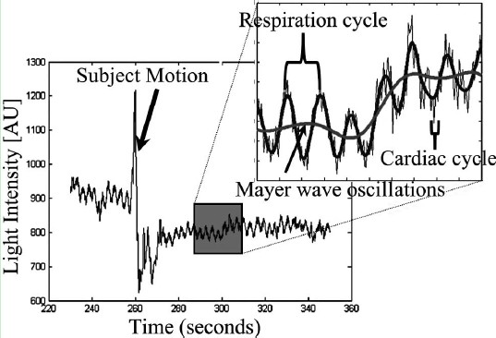
02
fNIRS噪声
机器噪声，频率比较高，在信号上表现为高频的毛刺。机器噪声（高频热噪声）、低频信号漂移（元器件受热）慢漂移
实验和实验操作素引起的；比如说，被试身体运动，尤其是头部的运动导致光极和头皮发生了移动，在信号上表现为大的跳变。
生理噪声。包括心跳、呼吸等。生理噪声（心跳1hz\呼吸0.3-0.5hz\血流大约0.1hz）。

Slide 26
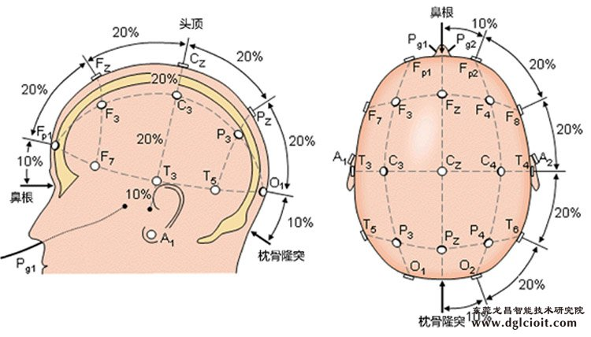
02
fNIRS噪声避免
光极帽要尽可能的贴合被试头型（以便光极能紧密贴合头皮，并防止Probe位置滑移）。
小心拨开被试头发，使光极头尽可能的贴紧头皮。
告诉被试实验过程中不要触碰Probe，
  尽量不要做与实验无关的动作，
  以降低运动噪声。

Slide 27
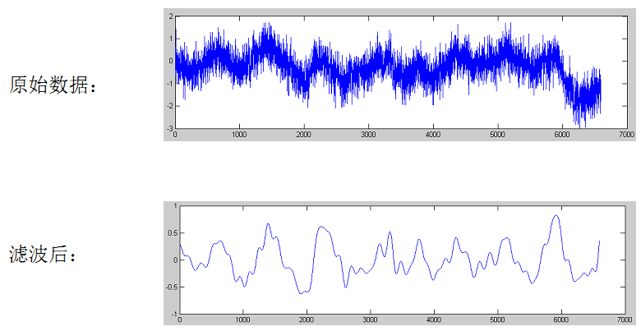
02
fNIRS噪声矫正
常规方法
  去头动
  带通滤波（0.01 – 0.1Hz）

Slide 28
03
Cortivision便携近红外设备组成

Slide 29
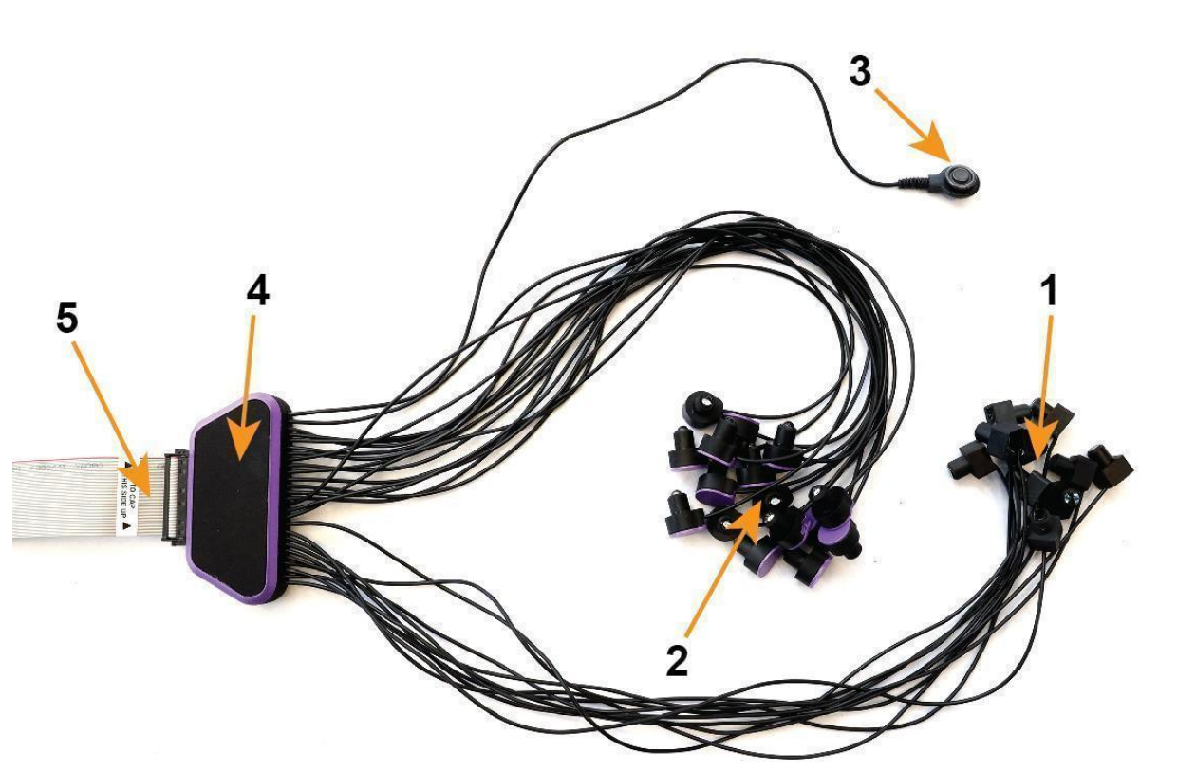
03
发射器与探测器 （Emitter and Detector）
探测器（黑色）：共10枚，探测和接收衰减后的近红外光.
发射器（紫色）：共16枚，发射760nm和850nm的近红外光
短通道发射器。
分光器，内有运动检测模块
传输电缆
采样率：最高92 HZ
04
1

Slide 30
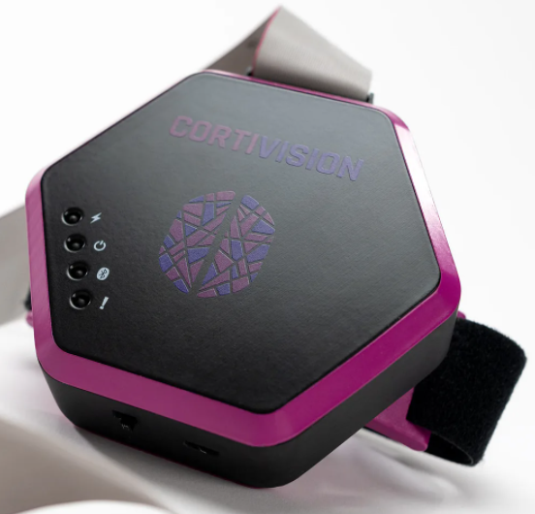

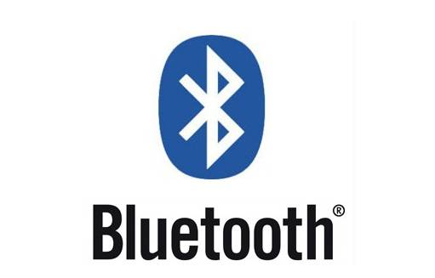
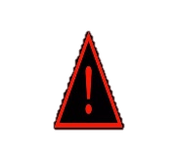
03
放大器 （Amplifier）
当前充电模式 （是否处于充电中）
04
2000 mAh锂电池，独立连续供电约6h
03
蓝牙通信，用于在软硬件设备间传递数据
02
报错提示 （如连接有误，器件损坏等）
01

Slide 31
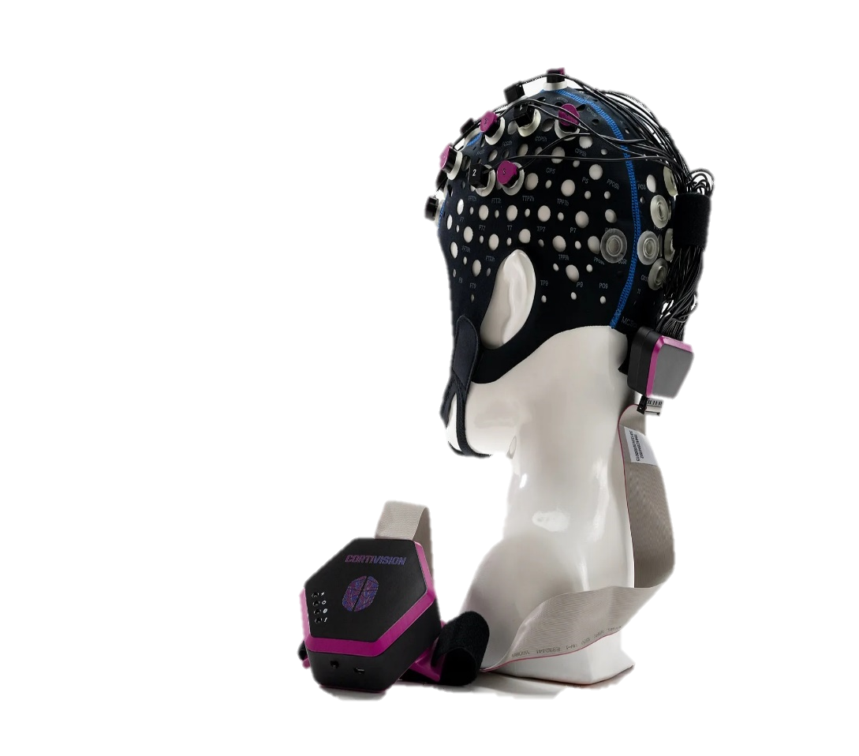
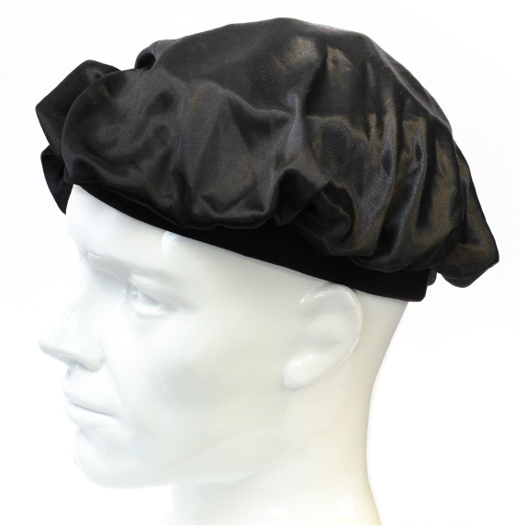
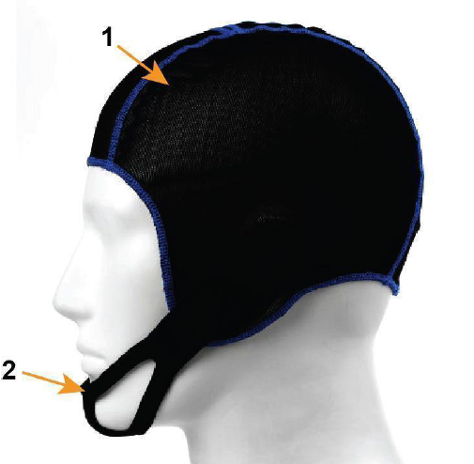
03
配件
光极帽
压力帽
遮光帽

Slide 32
04
数据采集和导出

Slide 33
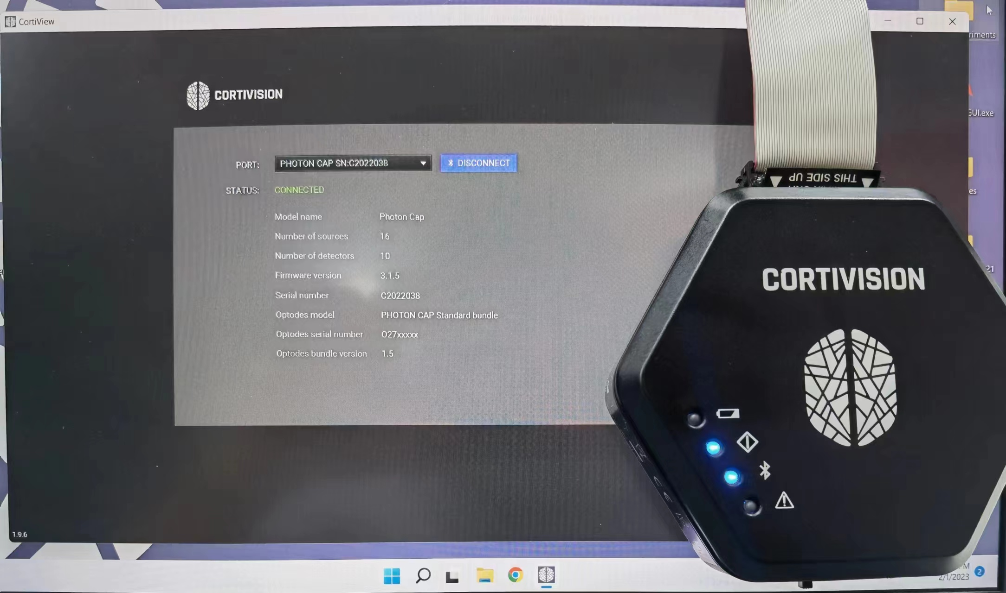
04
硬件配对

Slide 34
04
设置通道

Slide 35
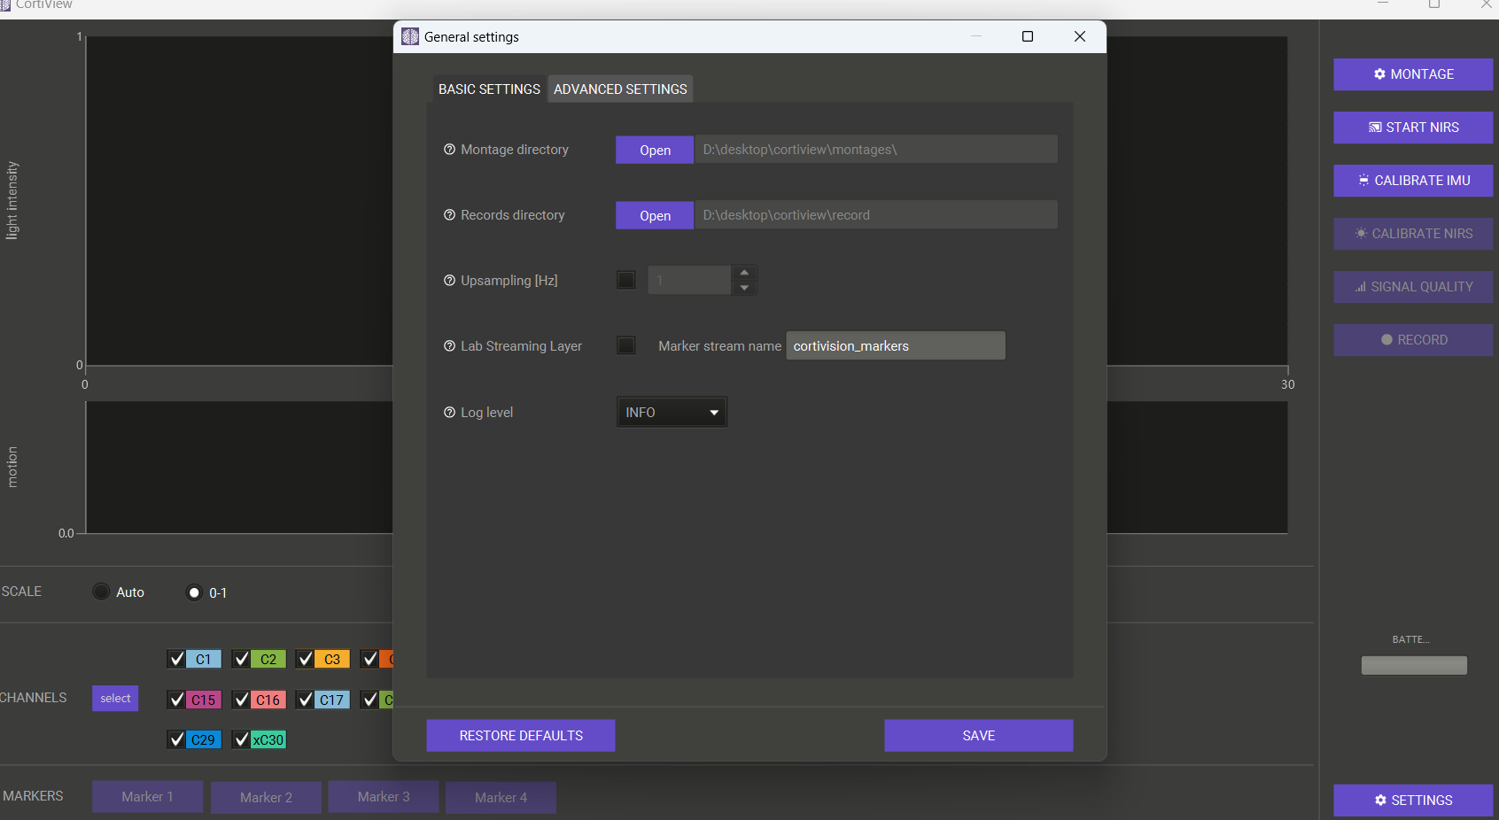
04
软件设置

Slide 36
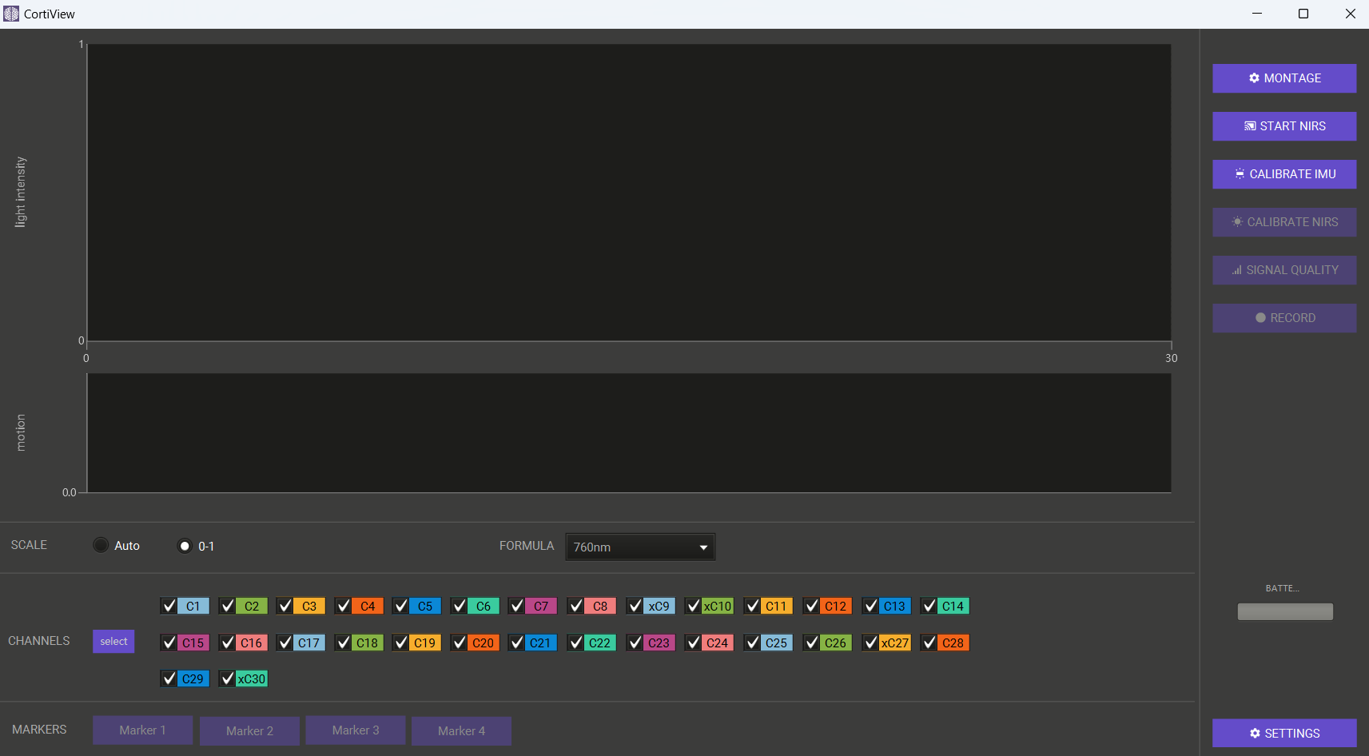
04
空采集，矫正IMU和NIRS

Slide 37
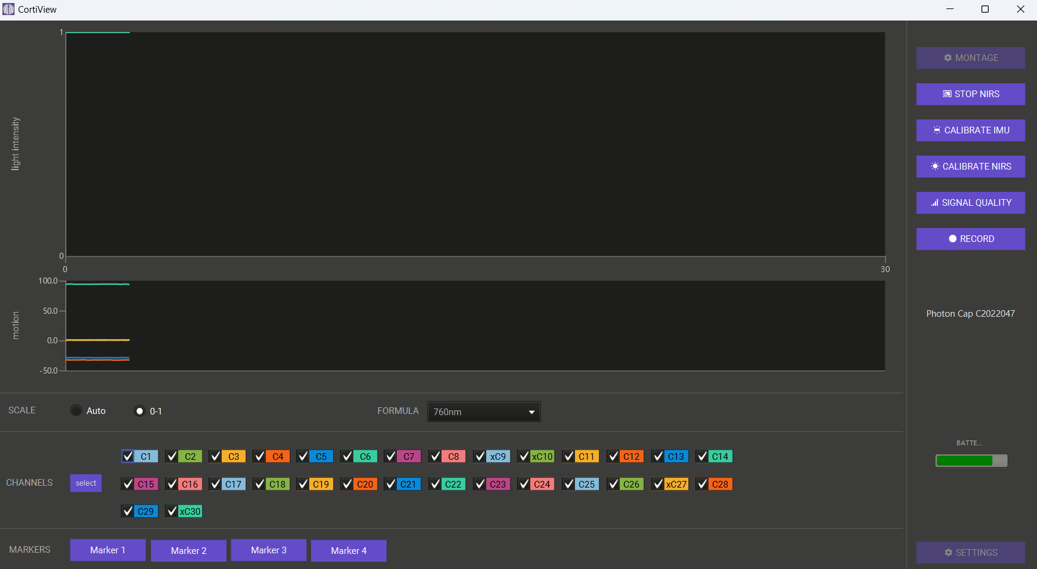
04
空采集，矫正IMU和NIRS

Slide 38
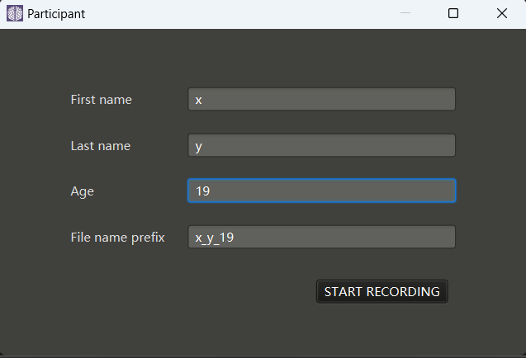

04
记录数据
Shared NIR Data Format (SNIRF)-共享近红外数据格式

Slide 39
05
数据分析

Slide 40
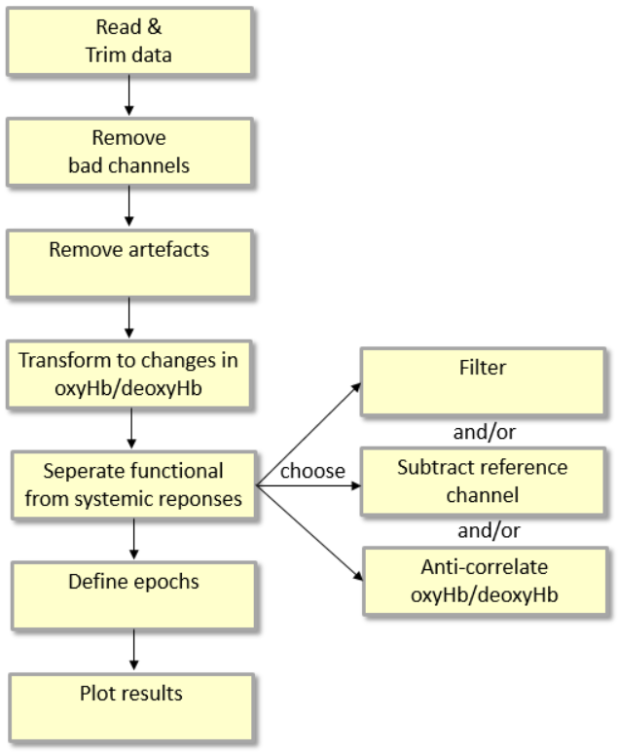
05
数据处理流程
读取数据（光强转光密度）
修剪数据（可选）
删除感兴趣的通道中的坏段，例如，由于运动伪影
将光密度转换为氧合血红蛋白 (HbO) 和脱氧血红蛋白 (HbR) 浓度的变化
滤波/减去参考通道/hbo，hbr负相关
定义与实验任务中的试验相对应的时期
平均试验数据并可视化/求β值并可视化

Slide 41
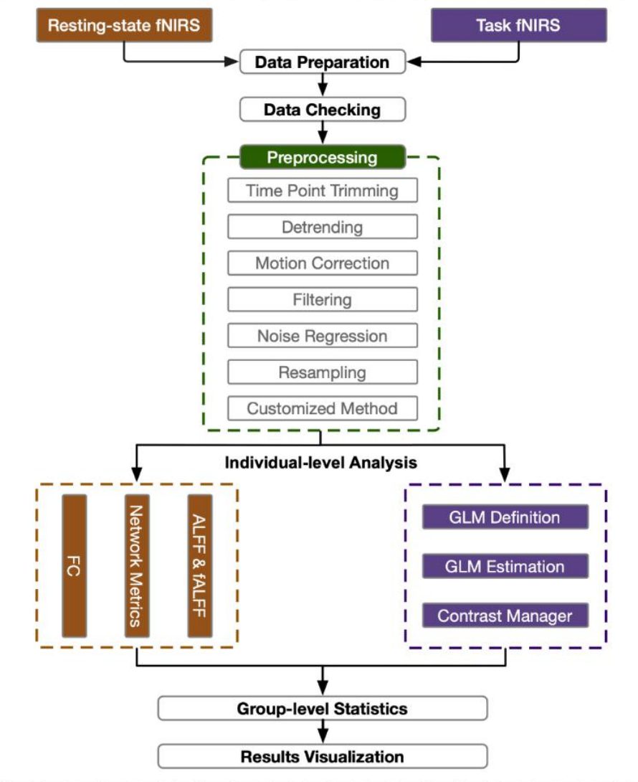
05
Nirs-kit数据处理流程

Slide 42
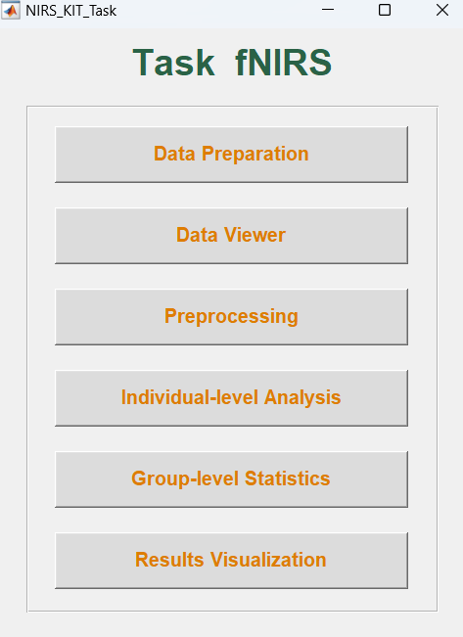
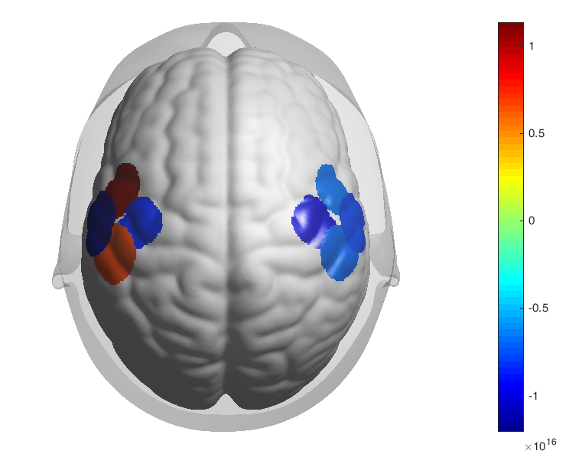
05
Nirs-kit任务分析流程和结果

Slide 43
06
案例分享

Slide 44
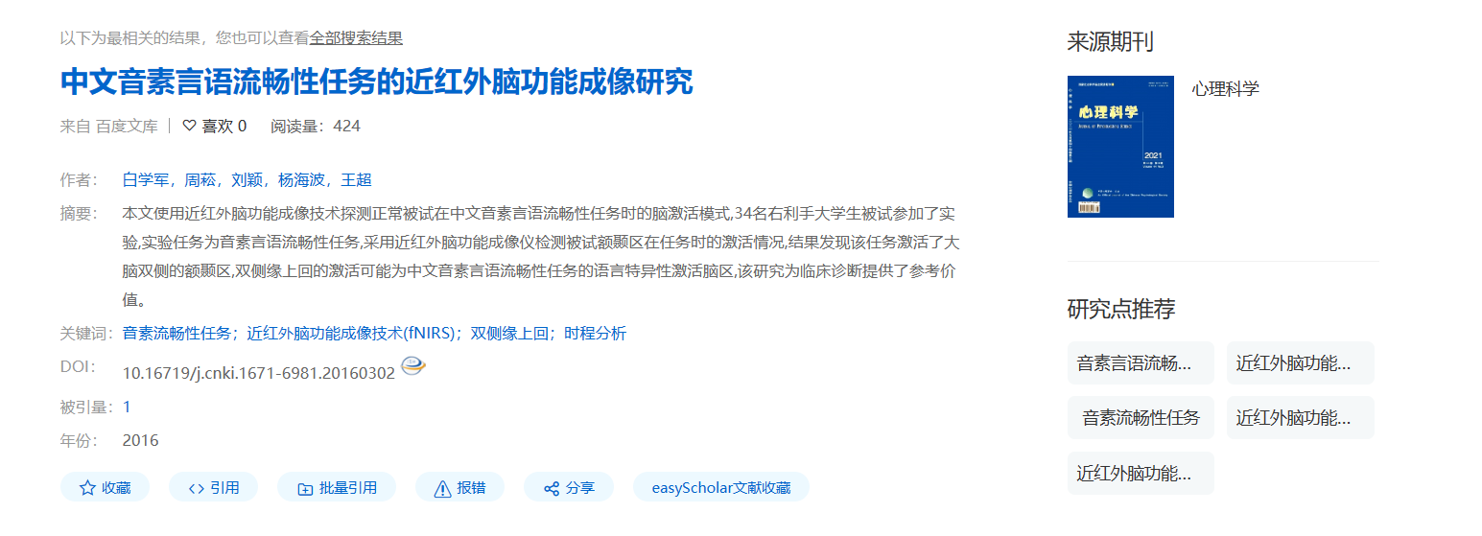
06
案例分析
中文音素言语流畅性任务的近红外脑功能成像研究
早期对中文流畅性任务的研究

Slide 45
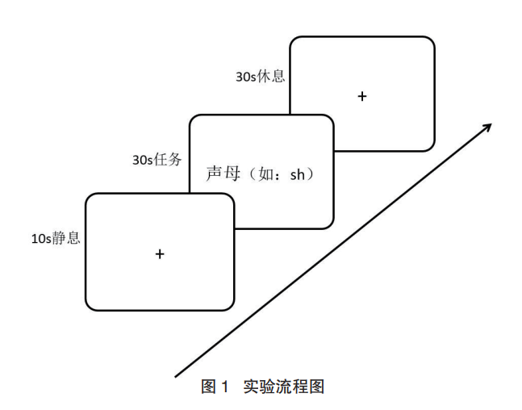
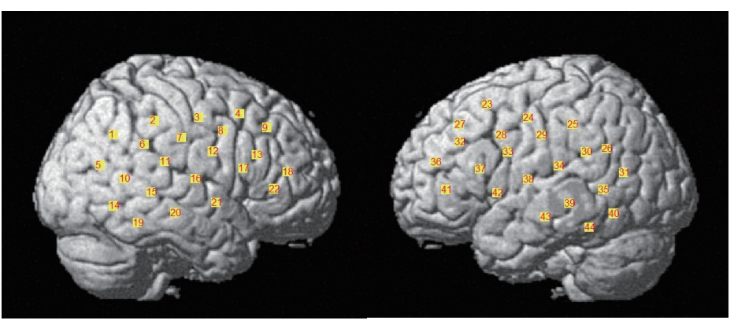
06
案例分析
中文音素流畅性任务-多次报告相关声母的词汇
fnirs测量额颞联合区

Slide 46
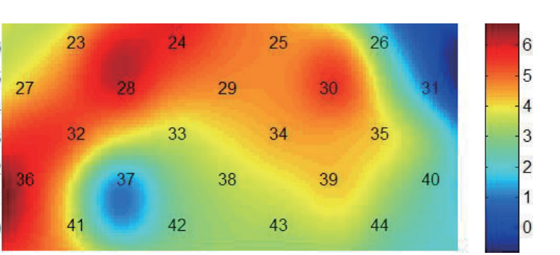
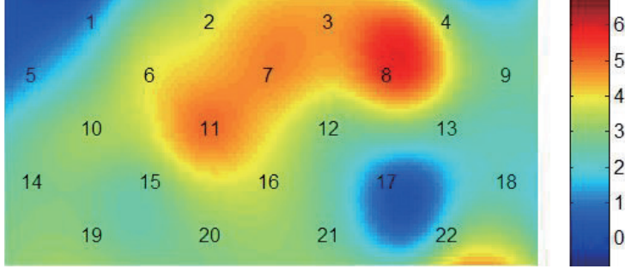
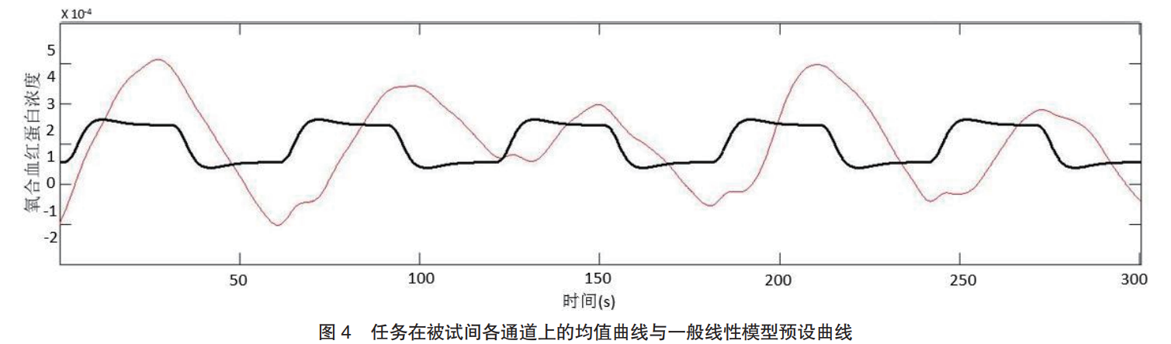
06
案例分析
Notes:
左侧额下回，额中回，后中央区，前中央区， 颞上回，颞中回，右侧额下回，颞中回，颞上回 均被激活

Slide 47
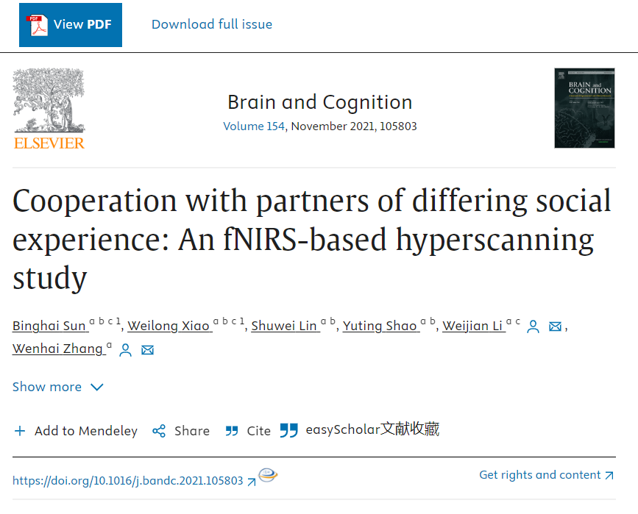
与不同社会经验的伙伴合作：基于 fNIRS 的超扫描研究
研究多人合作的影响因素。
Notes:
IJERPH | Free Full-Text | Effect of Shift Work on Cognitive Function in Chinese Coal Mine Workers: A Resting-State fNIRS Study (mdpi.com)

Slide 48

实验设计：2(独立/合作)X2(师生/学生-学生)
实验任务：追踪菱形
Notes:
RT 被定义为完成每个菱形形状的追踪所需的时间。Ac 被定义为目标菱形形状（红线）和参与者创建的追踪形状（蓝线）之间的异常像素数

Slide 49

偏差：师生条件和学生条件下，合作误差显著大于单独
反应时：独立慢于合作
Notes:
RT 被定义为完成每个菱形形状的追踪所需的时间。Ac 被定义为目标菱形形状（红线）和参与者创建的追踪形状（蓝线）之间的异常像素数

Slide 50


通道11的IBS方差分析显著
有经验的合作会引起更大的脑间同步
Notes:
社会经验可能会导致更好的合作表现
IBS 位于前额皮质

Slide 51
谢谢！

